Slide 1
SEGUIMIENTO RADIOLÓGICO AL AÑO DEL INGRESO POR NEUMONIA SARS-COV-2 EN EL H. MORALES MESEGUER
M. Garci-Varela Olea, M.J. Córcoles Valenciano, A. Muñoz Lájara, M.A. Franco Campos,
C. Marín Espín, L. Fernández Mula. Hospital Morales Meseguer, Murcia
Introducción
La pandemia por SARS-COV-2 sigue siendo una emergencia mundial; más de 500 millones de personas han sido casos confirmados con más de 6 millones de muertes. El objetivo principal de este estudio ha sido evaluar las secuelas radiológicas en pacientes con neumonía bilateral por COVID según la severidad, un año después del alta hospitalaria.
El 7,6% de los pacientes (40) completaron la evaluación radiológica al año del ingreso hospitalario y se ha llevado a cabo un estudio observacional, retrospectivo y descriptivo de estos pacientes revisados de manera ambulatoria.
Se analizaron los hallazgos radiológicos a los 12 meses después del alta hospitalaria y clasificamos los hallazgos de la TC en tres grupos según la gravedad:
- Estadio 1, los hallazgos normales o alteraciones no relacionadas con neumonía COVID.
- Estadio 2, la presencia de opacidades en vidrio deslustrado.
- Estadio 3 signos de fibrosis como presencia de bronquiectasias de tracción, bandas parenquimatosas y/o patrón reticular.
Metodología
De los pacientes ingresados por neumonía SARS-COV-2 en el H. Morales Meseguer (Murcia); un total de 526 han sido revisados en consultas externas de Neumología específica de COVID.
En la primera visita, tras una media de 83 días, el 64% de los pacientes fueron altas. En la segunda visita el 36% fueron altas tras una media de 174 días.

Slide 2
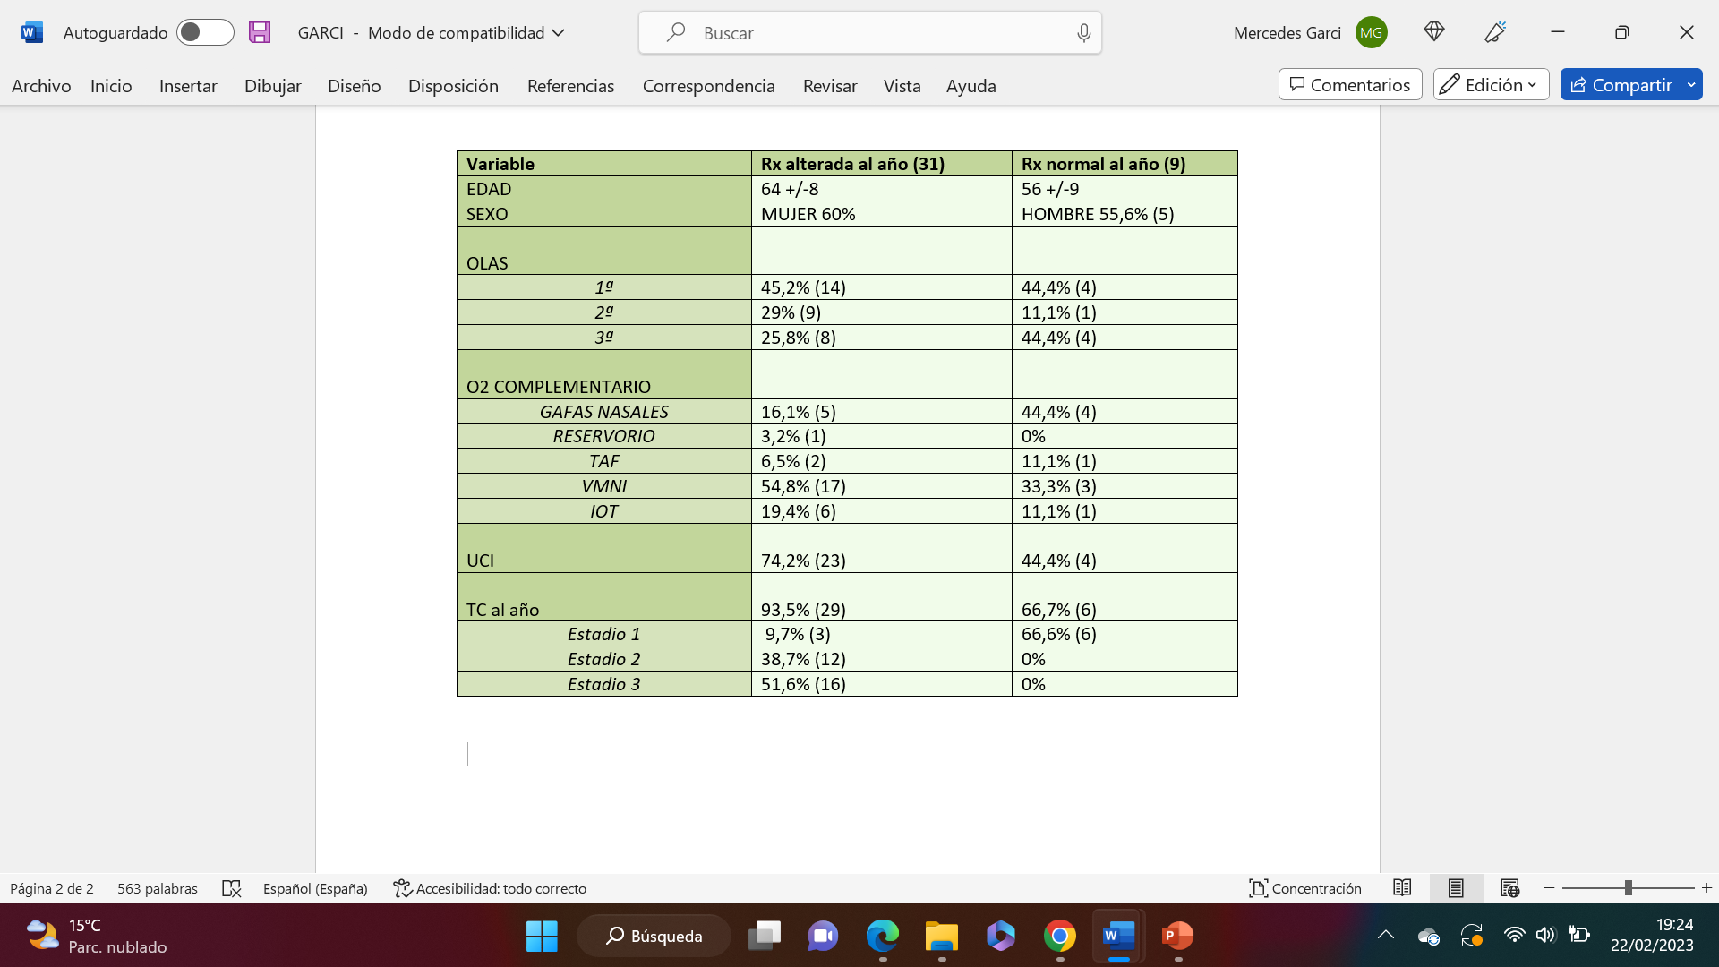
Resultados
Se incluyeron un total de 40 pacientes, de los cuales el 77,5% presentaron alteración radiológica al año. En este grupo la mediana de edad fue 65 años y el 60 % eran mujeres.
En cuanto a los pacientes que presentaron alteración radiológica al año, un 45,2% pertenecía a la primera ola, el 29% a la segunda y el 25,8% a la tercera.
Durante la hospitalización, hasta un 73,3% de estos pacientes precisaron ingreso en UCI: con IOT el 19,4% y un 54,8% con VMNI.
En el control por TC al año, se objetivaron cambios fibróticos en el 53,3% de los pacientes y opacidades en vidrio deslustrado en un 38,7%. Un total de 9 pacientes presentaron radiografía de tórax sin secuelas de neumonía COVID19 en el control radiológico al año; siendo el 55,6% varones y con una mediana de edad inferior (54 años).
Conclusiones
Nuestros datos sugieren que un bajo porcentaje de individuos desarrollan secuelas pulmonares después de las neumonías SARS-COV-2, probablemente relacionadas con la gravedad del proceso agudo. Estos resultados confirman la necesidad de seguimiento de los pacientes con neumonía grave SARS-CoV-2.

